Slide 1
Vzájemné uchopování přirozeností
Zdeněk Kratochvíl pro seminář 23. 2. 2024
Katedra filosofie a dějin přírodních věd
Přírodovědecká fakulta UK

Slide 2
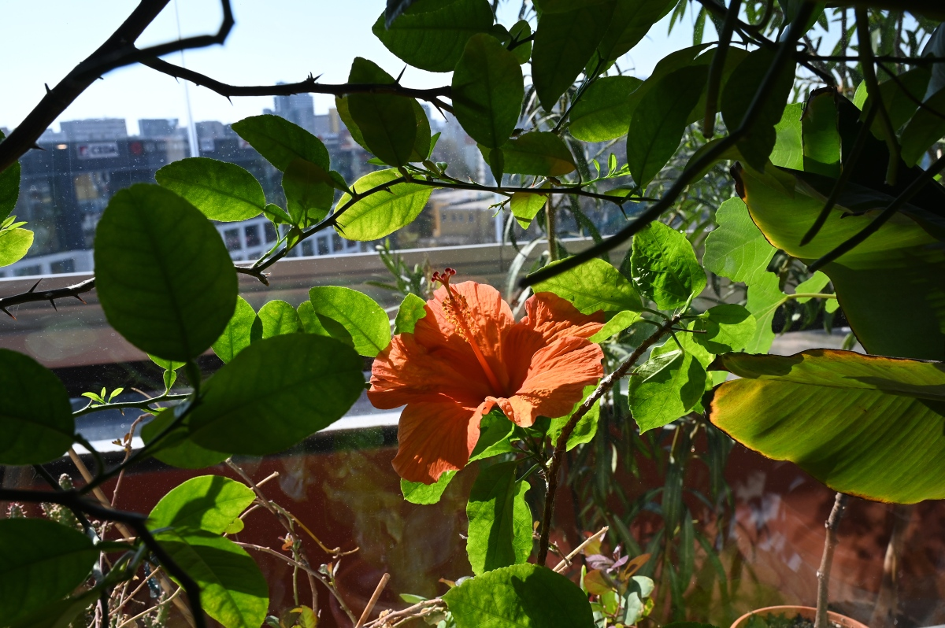
Obsah a myšlenkový koncept dokončované knihy Příroda a věci (tentokrát už bez heideggerování) jsem představil už v květnu 2023 na sezení v Hojné vodě.
Podrobněji jsem se zastavil u raně antického konceptu přirozenosti (fysis), na který jsem navázal svým konceptem uchopování přirozeností. To je jediná moje pojmoslovná novinka. (I ta by se ovšem dala odkázat už na Plútarchův komentář k Hérakleitovu zlomku B 91.)
Jako uchopování přirozeností lze popsat jak všední život a přírodní děje, tak vědecké poznávání.

Slide 3
Obsah knížky Příroda a věci:
1. O čem a jak
2. Příroda a jednotlivé přirozenosti
3. Tíhnutí přirozeností k tvaru i proměnám, dotváření a zanikání
4. Uchopování přirozeností
5. Vzájemné uchopování přirozeností
6. Kontexty věcí, povrch a vnitřek, horizonty, svět, části a celek
7. Poznávací redukce
8. Redukce na délku, prostor a jeho strukturace
9. Strukturace času
10. Hmota jako základ přirozeností i věcí a redukce na hmotnost
11. Hmota a čas
12. Čas a poznatelnost, náhoda a nutnost, evoluce
13. Poznatelnost živých bytostí, tělo jako povrch i nitro
14. Otázka smyslu – raději jen lokální účely chování živáčků
15. Co je skutečné?
16. Mezi obrazy (pluralita žánrů a oborů)
17. Přirozenost a virtuální realita
18. Místo člověka v přírodě a iluze s tím spojené

Slide 4
Teď představím novou kapitolu o tom, že uchopování (tedy i zvěcňování) přirozeností se neděje pouze při našem poznávání a manipulaci (od kuchyňské po průmyslovou), ale také ve vzájemných vztazích všeho na světě.
Zanikání přirozeností, o jakém mluvil už Anaximandros, se neděje jaksi abstraktně, ale konkrétními vztahy.
Nejen potravními nebo vědecky poznávacími, ale třeba i láskyplným objetím, uchopením, kterým se současně vydáváme všanc.

Slide 5
1. Stručné připomenutí – fysis
Slovo fysis překládáme jako přirozenost všude tam, kde umožňuje také plurál, tedy přirozenosti.
Tak je tomu v nejstarších řeckých textech, modelové příklady jsou od Hérakleita a Hippokrata.
Jednotlivá přirozenost je buď opravdu individuální, často dokonce jen určitá vlastnost nebo okamžitý projev; nebo může být také odkazem ke skupině (blonďáci, filatelisté, v krajním případě až taxon).
Každá z přirozeností vzniká a zaniká, dokonce vzniká jako zanikající a dovznikává až do svého konce.
V užitích, která neumožňují plurál, ji překládáme slovem příroda.
Příroda je spíše kontextem, zdrojem nevyčerpatelného koloběhu, podobně jako kosmos.
Záměrně pomíjím scholastickou linii, která přirozenost ztotožňuje s podstatou a fixní definicí taxonu.

Slide 6
1. 1 Časnost přirozeností
Vznikají a zanikají, nejsou věčné v metafyzickém (formálně logickém) smyslu, i když některé tady byly dávno před námi a nejspíš budou i dlouho po nás. Proto se podle řek, hor a hvězd orientujeme. Ty jsou v archaickém smyslu slova „věčné“, přestože zrovna řeky tečou, navíc pokaždé jinak.
Budeme se bavit o tom, co vzniká jakožto zanikající, věčnost necháme metafyzikům.
Řečtina nemá ani výraz pro „nadpřirozené“.
Přirozenost je také dějem, neboť metaboluje. Je procesem stávání se a zanikání, během něhož dosahuje charakteristických tvarů. Dispozice k tvaru bývá děděná, konkrétní tvar je také výsledkem interakce s okolím.
K časnosti všech přirozeností patří i jejich prostorová a hmotná dimenze.

Slide 7
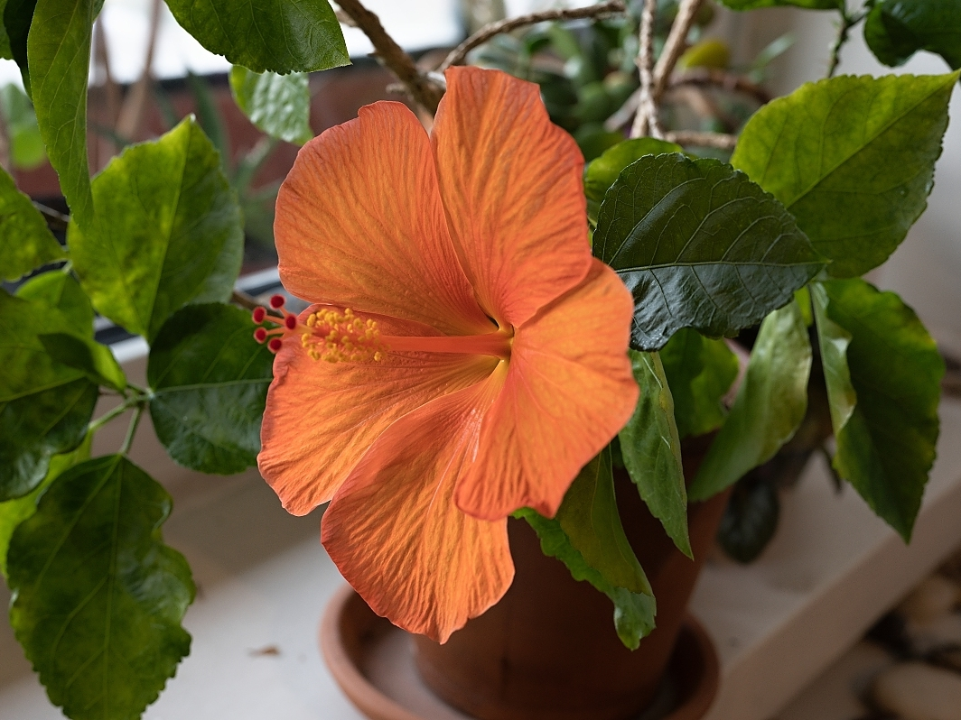
1. 1. 1 Plýtvání a efektivní optimalizace
Příroda úžasně plýtvá, tvary i materiálem, ale řadu procesů optimalizuje.
My to děláme taky, jenže často usilujeme o efektivitu i tam, kde to nedává smysl, přitom plýtváme i tam, kde to vadí.
Květ ibišku je účelná i plýtvavá krása na jeden den.
Naše výrobky na jedno použití bývají smutnější.

Slide 8
1. 2 Jednotlivé přirozenosti
Jednotlivé přirozenosti rozpoznáváme podle charakteristického vzhledu, vlastností, chování a působení.
Kozu od pampelišky rozpoznám i bez biologického vzdělání. Věda pak zavede taxonomii, a to na základě určitých formalizovatelných parametrů.
Kamaráda většinou rozpoznám od jiných lidí i od nádraží.
Slovo přirozenost významem klouže mezi jevem, vlastností, způsobem chování, typem účinku, jednotlivcem, skupinou jedinců s určitou vlastností, druhem, obecnějším taxonem (a málem i přírodou jako celkem). Omezení významu pouze na taxon se teď vyhneme, přestože uchopování přirozeností je také základem taxonomie.
Viz https://www.osel.cz/13311-prirozenost-rozlicne-prirozenosti-a-priroda-proste-fysis.html

Slide 9
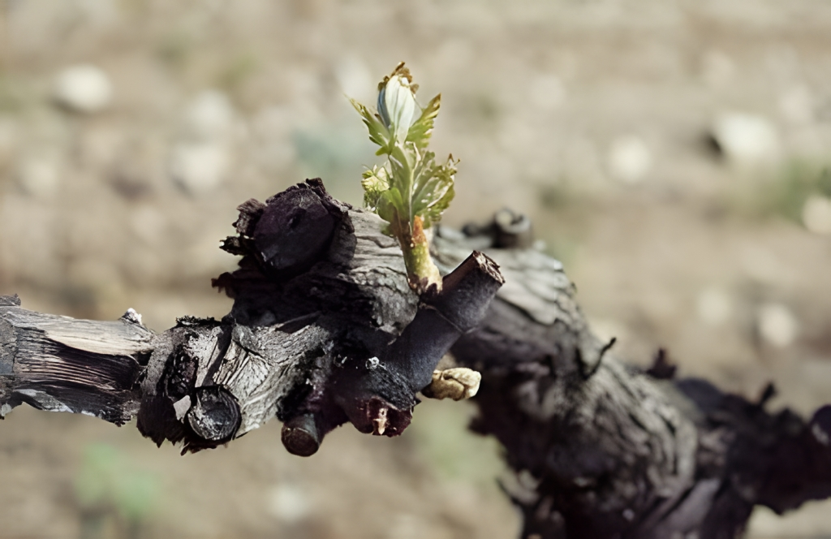
1. 2. 1 Příklad fysis jako výhonku
Tenhle pučí na vinici Šobes ve znojemské oblasti.

Slide 10
1. 3 Uchopování přirozeností
Na úrovni fysis platí, že „všechno souvisí se vším“. Tato věta je sice plná emočního náboje, ale nenese skoro žádnou informaci. Nenese víc informace než nepravdivá věta „nic nesouvisí s ničím“. Chceme ukazovat „jak“ a „kudy převážně“ se děje ono „všechno souvisí se vším“. Co s čím, z jakého hlediska a za jakých okolností.
Přirozenosti bývají podivně propletené jako podhoubí, rhizóma (viz Deleuze: Rhizome); taky v časové dimenzi, třeba rození nebo stárnutí. Uchopením rhizóma narušíme. Věc je ohraničená.
Pro jakýkoli kontakt, zvláště poznávací, musíme každou přirozenost nějak vydělit, zbavit části jejích kontextů, které pak musíme nahradit novými.
Zčásti je to vždy denaturace, někdy doslova.
Jindy „jen“ proběhne jiný metabolismus, než by „přirozeně“ proběhl. Proběhne v kuchyni, dílně, laborce.
Uchopujeme nejen rukama, ale už zaměřením pozornosti.

Slide 11
1. 4 Příklady zvěcňujícího uchopování přirozeností
Uvidím, utrhnu, uvařím, sním.
V krajním případě: Uvidím, chytím, vypreparuju nebo rozmixuju k analýze.
Nebo jemněji: Uvidím, chytím, dám do klícky, květníku nebo sbírky šutrů, pečuju o to.
Technologicky: Najdu, vytěžím, zpracuju, prodám, někdo z toho něco vyrobí.
Ve všech případech nutno zpřetrhané kontexty nahradit novými, jinak by šlo jen o devastaci. Díky novým kontextům může být část oněch uchopovací lupů v přírodě omluvena. Jinak bychom totiž nežili, ani nepoznávali. A zvířátka to dělají taky tak. A vše ostatní taky. Je to součást života i koloběhu všech přirozeností.
Nejměkčím uchopením je pozorování in vivo v přirozeném prostředí. U lidí tomu říkáme šmírování.
Každé uchopování přirozenosti ohrožuje, ale někdy při něm přirozenost projeví dosud netušené schopnosti.
Prostředí věcí je bezpečnější, ale občas nudné. (Muzeum jako sbírka věcí v jiném než původním kontextu.)

Slide 12
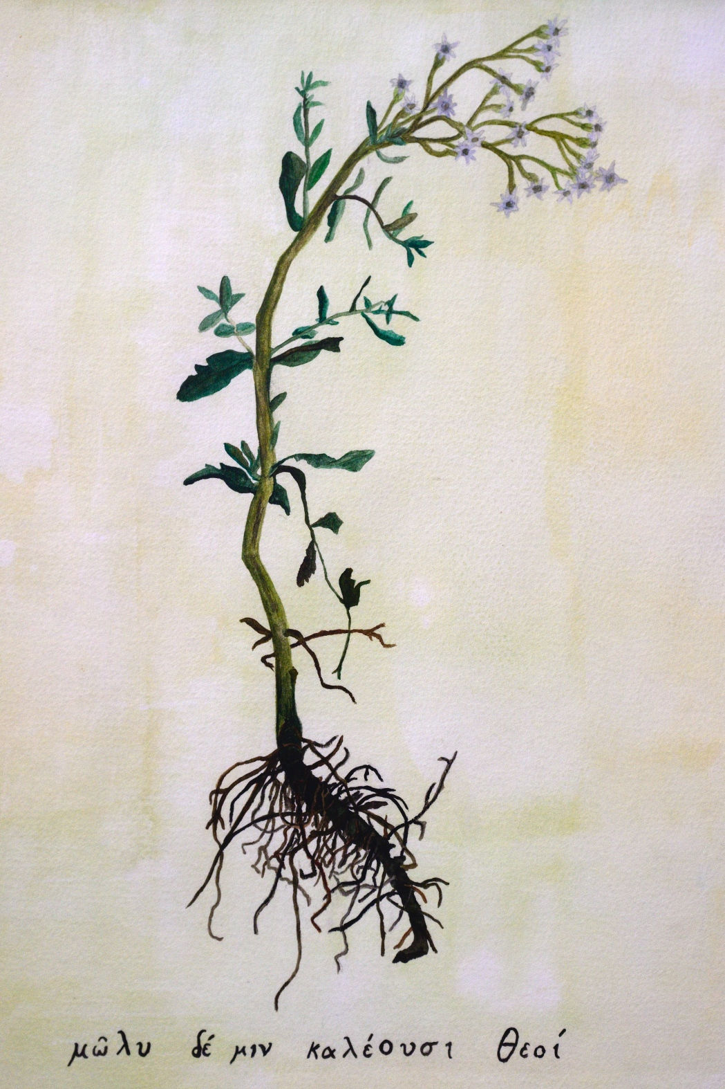
1. 4. 1 Homérský příklad uchopování: Odyssea X.303
Rostlina, které bohové říkají móly
Namaloval ji Václav Paris při rozcvičování k překladu mé knížky do angličtiny.
Hermés ji ukázal Odysseovi a ten pak díky ní odprasečil své zakleté druhy.
Rozpozná rostlinu, vytrhne, ukáže, navrhne použití, vyléčí.

Slide 13
2. Vzájemné uchopování přirozeností
Anaximandros B 1 u Simplika, In Physica 24,13:
„(…) vznik (…) a zánik, podle nutnosti, navzájem si totiž platí trest a pokutu za [svá] bezpráví, podle řádu času.“
Výkladově možná třeba takhle:
„Vše, co [z diferencí] vzniká, nutně jakožto [stejným způsobem] zanikavé, si vzájemně předává trest a odplatu za [vzájemné] křivdy, podle uspořádání času.“
Symetrie vznikání a zanikání se ovšem neděje jaksi abstraktně, nýbrž reálně, někdy až krutě reálně, jindy rozkošně.
Z pomyslných výšin lidské kulturnosti nám vzájemné uchopování ostatních živáčků připadá jako pouhé vzájemné požírání – a děje mezi neživými přirozenostmi jako pouhé vzájemné otloukání. Obojí tam opravdu funguje, dokonce masivně, ale nebývá to tím nejzajímavějším.

Slide 14
2. 1 Krajina jako prostor vzájemného uchopování přirozeností, kus světa
Pokud bychom na chvíli nechali stranou obavy z nadvlády jazyka nad námi i světem (viz Michel Serres a Jacques Derrida), řekli bychom, že krajina je text tvořený a současně interpretovaný nesmírným množstvím přirozeností.
Viz Jiří Sádlo: Krajina jako interpretovaný text, Vesmír 77, 96, 1998/2. Jednotlivé položky krajiny čtou ty ostatní, každá po svém. A nejen čtou, taky podle toho jednají.
Přitom mají svou paměť a hlavně svými interakcemi (včetně působení nás lidí) vytvářejí paměť krajiny.
Viz Vojen Ložek: Zrcadlo minulosti. Praha: Dokořán 2007.
(Tady však krajinu radši nechám povolanějším, abych nenosil dříví do lesa, ještě k tomu „nepůvodní“.)
Cyklické rozevírání a zklidňování diferencí občas vytváří metastabilní stav, jenže dynamický.

Slide 15
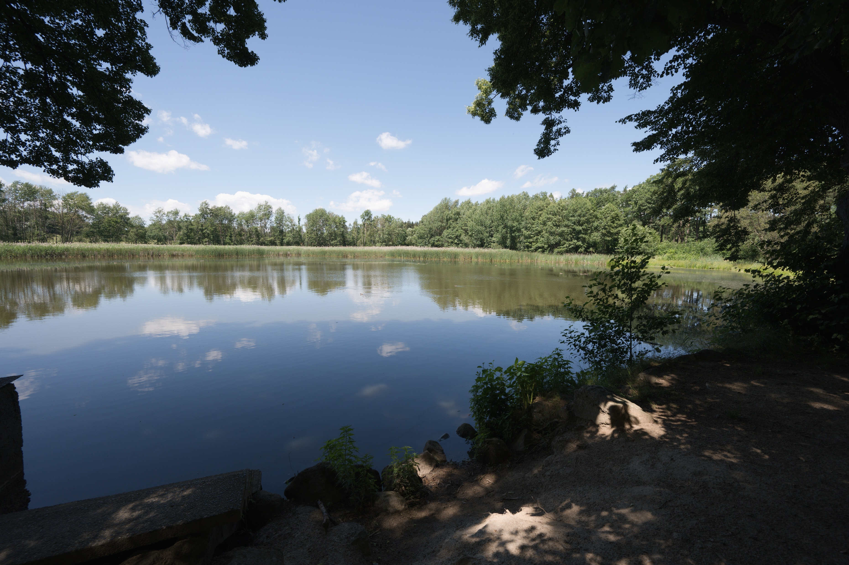
2. 1. 1 Příklad na vyrovnávání diferencí
Dobře postavený rybník zaroste dřív než povolí hráz, pokud není čištěný, stejně jako přirozené mělké jezero.
Naštěstí se mezitím objevují nové diference.
Anaximandrovské vybočení se vyrovná, ale objeví se nová vybočení z kontinua nerozlišené rovnováhy.
Markvartův rybník u cesty z Jílového na Gryblu.

Slide 16
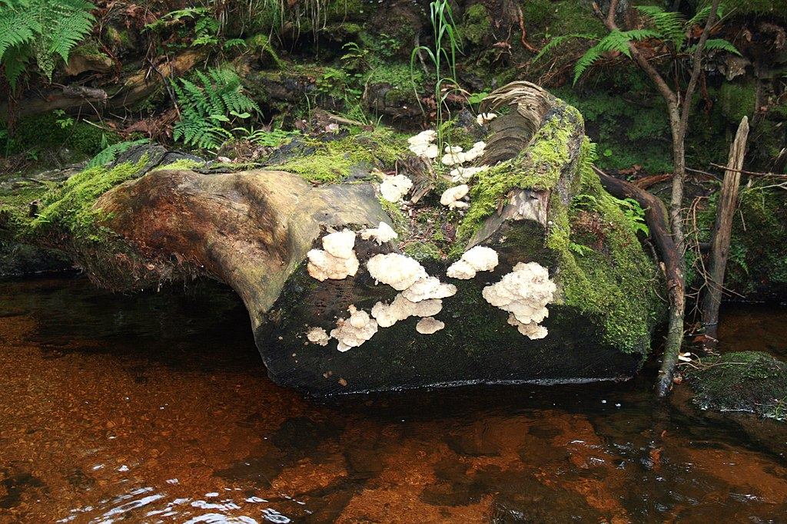
2. 1. 2 Koloběh vzájemného uchopování
Vzájemné požírání rostlin a hub nás jaksi míň bolí, aspoň při pohledu na ně.
Žofínský prales, Novohradské hory
foto Karel Jakubec

Slide 17
2. 2 Setkání s přirozeností je událostí, která ovlivňuje obě strany
Uchopujeme až zvěcňujeme rozličné přirozenosti, ale přitom jsme jimi uchopováni, což může být špatně (úraz, infekce) i moc dobře (lék), podle toho, co a jak potkáváme. Tohle platí také v poznání i v erotice.
Když uchopíme horká kamna, prožijeme specifickou zkušenost a jsme na čas proměněni získanými puchýři, jak nás ta horkost uchopila.
Vlastně je to vzájemné vždycky, jen si to často nepřipouštíme.
Setkání je událostí, která proměňuje budoucí možnosti (viz Koza na křižovatce). Je zásahem do dotyčné přirozenosti i do svého vlastního života a myšlení.
Zkušenost setkání je unikátní. Jako unikátní se vzájemně ukazují obě strany setkání. Mylně to vykládáme nějakou subjektivitou až solipsismem (nebo zase poznáváním objektů), což vyvyšuje jednu stranu (nás) a degraduje druhou.
K setkání s přirozeností může patřit i sdílení péče.

Slide 18
2. 3 Uchopování přirozeností různými způsoby
Dýcháme, jíme, občas uchopujeme naprosto doslova, nejčastěji rukou, někdy zuby. Jindy ukážeme, pojmenujeme, formulujeme teorii.
Ostatní živočichové také používají k uchopování tlapky, ale uchopení čelistmi je nejspíš evolučně starší a jaksi bazální. Žralok to ani jinak neumí.
My lidé to komplikujeme rozmanitostí a složitostí vyrobených nástrojů. Ostatní živáčci mívají v tomto ohledu užší repertoár.
Podobně je tomu s uchopováním v oblasti poznávání. I ostatní živáčci se musí na světě nějak orientovat, ale my lidé dokážeme odkazovat na jevy ve svém okolí velice složitě, také jazykem. Občas dokonce upadáme do pokušení, že objekty našeho jazyka jsou měřítkem skutečnosti. Navíc někteří z lidí nejen na něco ukazují a povídají, ale produkují teorie, tedy vědecké uchopení skutečnosti. A tím jsou taky uchopováni.
Uchopování je jak nutností, tak zdrojem bolesti i příjemností. Libotaxe.

Slide 19
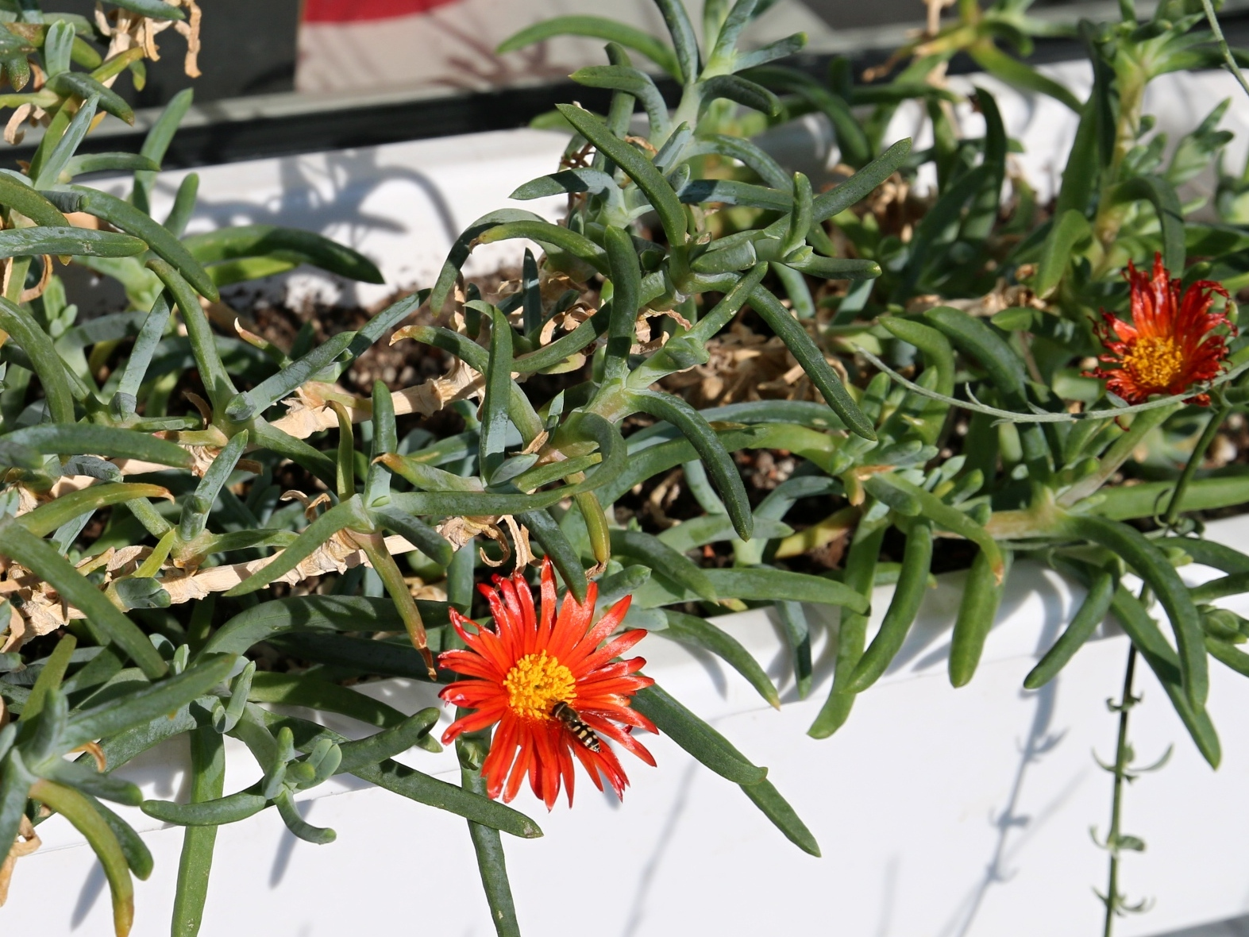
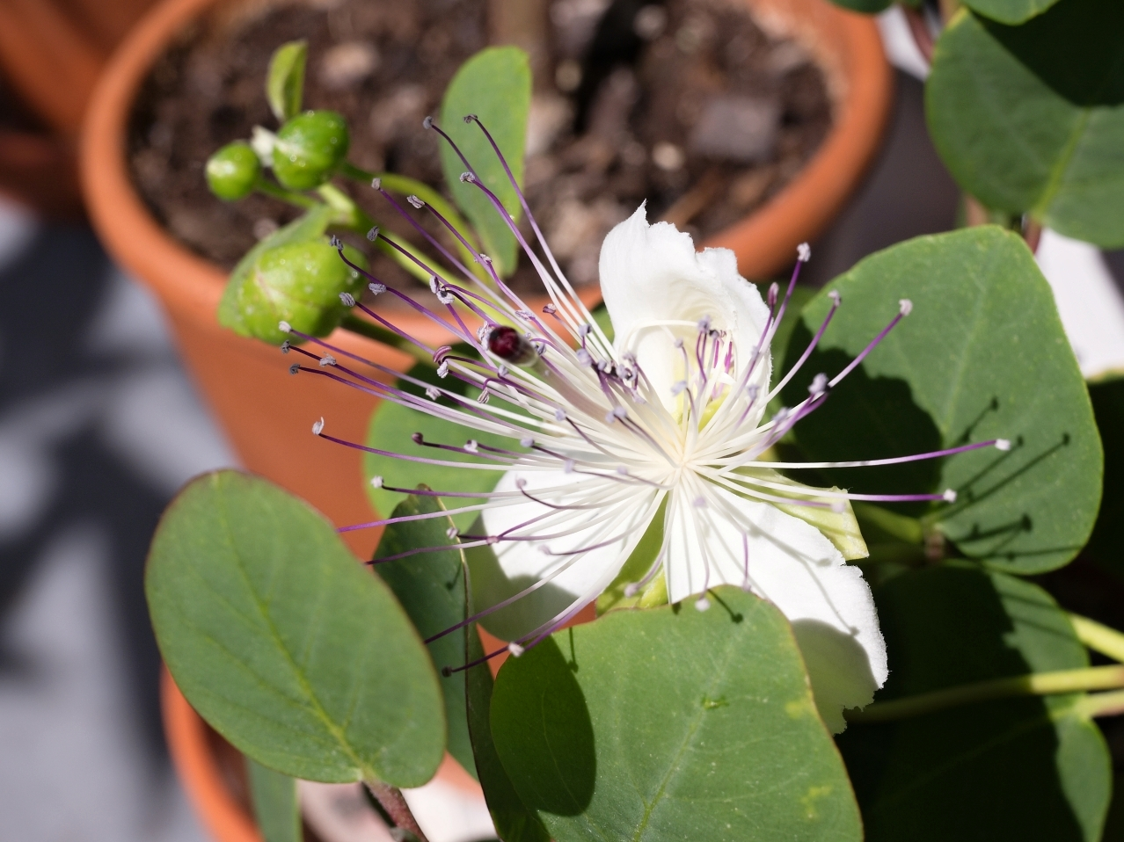
2. 3. 1 Někdy je přirozenost přímo k sežrání
Některý hmyz se spokojí s nektarem, my jsme razantnější a kapari je tak dobré.
Někdy to ovšem jiní hmyzové sežerou komplet, i když ani mšice nedokážou zplundrovat krajinu tak jako lidi.

Slide 20
2. 4 Uchopování přirozeností nejen lidmi a zvířaty
Rostliny také dýchají, hlavně však uchopují sluneční světlo přinejmenším v tom smyslu, že asimilují i stíní, a uchopují vodu s živinami z půdy, dokážou spolupracovat i bránit se.
Na mnoha neživých přirozenostech vidíme jenom to, že se navzájem otloukají. Nemají orgány k uchopování. Nicméně krystal uchopuje z roztoku patřičnou látku pro svůj růst, zrnko horniny v půdě podléhá erozi, obrovská tíha masy hornin metamorfuje. Hvězdy ovlivňují své okolí, v krajním případě explozemi, z jejichž „popela“ mohou vznikat nové hvězdy i s planetami.
Hvězdy jsou specifické tím, že si na ně nesáhneme, nemůžeme je uchopovat přímo a doslova. Jsou nepředstavitelně daleko, navíc bychom se v jejich blízkosti rychle vypařili. Můžeme se na ně jenom dívat. Přesto si na hvězdné produkty můžeme doslova sáhnout, dokonce jsme jimi. My sami i všechno kolem nás na matičce Zemi sestává z „popela“ hvězd. Jinak by takové prvky jako třeba uhlík, kyslík nebo železo nevznikly.

Slide 21
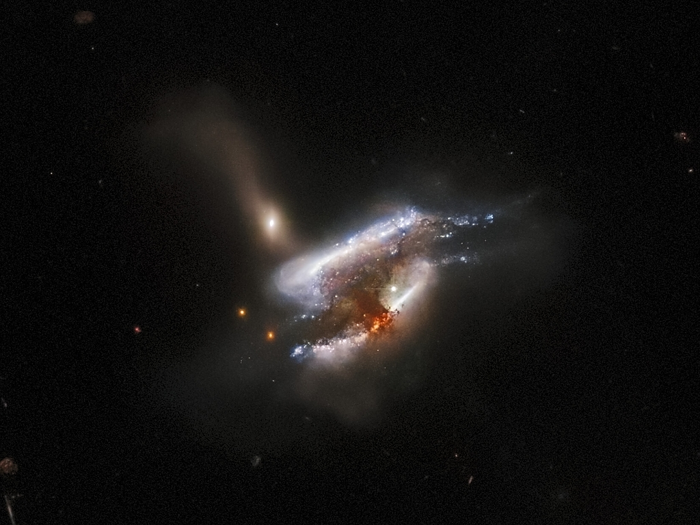
2. 4. 1 Rození hvězd se zvláště dobře daří při srážkách galaxií
Naivní člověk by myslel, že kolize galaxií působí zánik hvězd. Naopak! Interaguje hlavně mezihvězdný plyn, v jehož rázových vlnách je pro vznik hvězd přímo ideální prostředí.
Ty hvězdy jsou pak poznamenané složením onoho plynu.
Srážka galaxie IC 2431 s dvěma dalšími, jak ji zachytil Hubbleův vesmírný dalekohled. Slapové deformace a bouřlivá tvorba hvězd, ale střed snímku je zakrytý hustým oblakem prachu (ačkoli je vidět světlo z galaxie v pozadí, které proniká jeho vnějšími okraji). Ze vzdálenosti 681 Mly se nám to promítá do souhvězdí Raka.

Slide 22
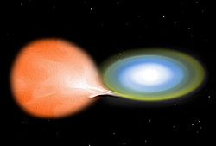
2. 4. 2 Hvězdy se dokážou navzájem požírat
„Jsou tam i malé hvězdičky, kol nichž se velké točí!“ A ještě k tomu je ty malé dokážou užírat.
Schéma rekurentní novy:
Totálně vyžilý bílý trpaslík (vpravo) v dvojhvězdném systému nasává povrchové vrstvy červeného obra (vlevo), který vstoupil pod jeho Rocheovu mez, takže slapové síly mají navrch.
Trpaslík si z toho napřed dělá akreční disk, z toho to padá do jeho atmosféry, ta houstne, až tlak nového materiálu zažehne termonukleární výbuch.
Na dálku je při tom zajímavý pohled na „novou“ hvězdu, Může se to docela hodněkrát opakovat.

Slide 23
3. Vzájemné uchopování přirozeností – rozvrh témat
Oboustranné otloukání (mechanická úroveň)
Oboustrannost každého uchopování
Oboustrannost i při poznávacím uchopování
Uchopování, vymezování a vymezování se
Přirozenost se vymezuje i uchopováním sebe samé
Slasti uchopování i odevzdávání a vůle ke hře života
Částečná dominance uchopujícího, zápas a odevzdávání se

Slide 24
3. 1 Oboustranné otloukání
Významnou složku tohoto děje dokážeme reduktivně popsat jako děj mechanický:
Když se hromada oblázků nebo písku pohybuje, dochází k destrukci jednotlivých zrn.
V kulovém mlýnku odpovídá rozložení velikostí mocninové funkci, od skoro původní velikosti zrn až po nanoúroveň.
Ani toto nejprimitivnější uchopování není pouze jednostranné. Je dokonce odpovědné za velkou část toho, co v přírodě vidíme, včetně škálování.
My tyto produkty otloukání občas potřebujeme jaksi „douchopit“, ještě víc zjednoznačnit, při čemž můžou některé z jeho původních vlastností dojít újmy. Můžeme je použít jako materiál a udělat z něj něco jiného, třeba beton. Přitom se ovšem můžeme taky uhodit nebo aspoň časem ošoupat.

Slide 25
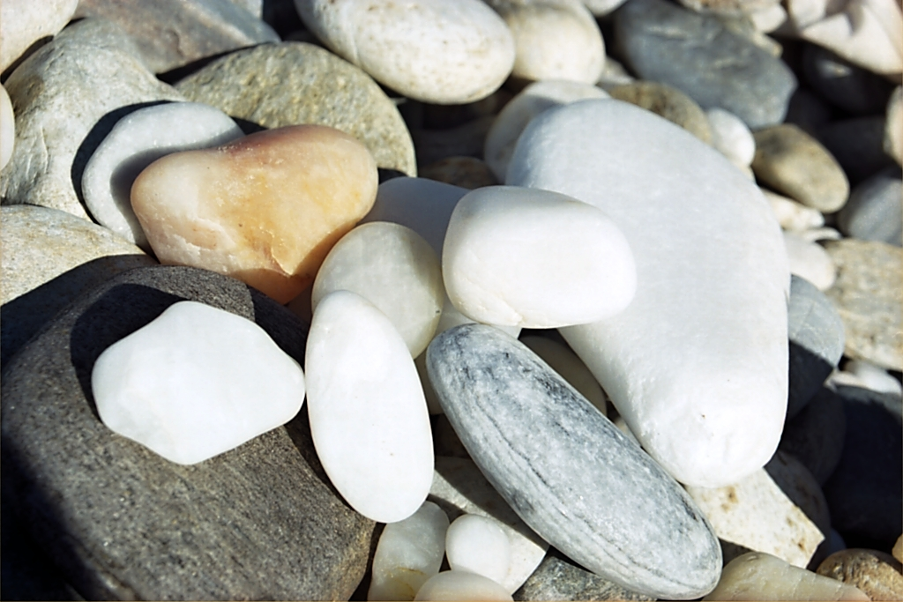
3. 1. 1 Příklad minerální metamorfózy a vzájemného omílání
Většina těchto oblázků je organického původu (ze skořápek měkkýšů), ale metamorfovaných,
navíc a pak omletých navzájem v proudící vodě
a zčásti i přímo tou vodou.

Slide 26
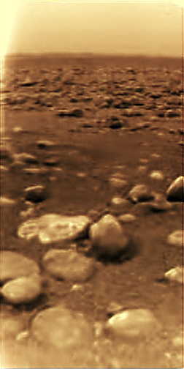
3. 1. 2 Vzdálený příklad vzájemného omílání
Na povrchu Saturnova měsíce Titan také leží oblázky na pláži.
Jenže jsou z vodního ledu a uhlovodíků, a jejich vzájemné omílání má na svědomí kapalný metan.
Inu jiný kraj.
Analogie procesů a hlavně výsledných tvarů je ovšem skoro dojemná.
Ta vzdálená mrazivá natlakovaná pustina není tak úplně nepodobná tomu, co důvěrně známe.

Slide 27
3. 2 Oboustrannost každého uchopování
Přijímáme to, co jíme, také z toho bereme energii. Typ potravy a způsob její konzumace nás také sociálně zařazuje.
Těžko rozhodovat, kdy ideologie vybírá kuchyni (kdysi „týden sovětské kuchyně“), a kdy se kuchyně podílí na formování polarizované kultury.
Naše smyslová výbava předurčuje, čeho si všímáme, a to ovlivňuje naše jednání.
Přístrojové rozšíření smyslového vnímání nám rozšiřuje možnosti orientace a poznání, ale současně zdůrazňuje, že jsme smyslové vnímání uchopili jako nástroj. Tím jsme uchopili (pochopili) sebe jako uživatele nástrojů, od smyslů přes tělesné orgány nebo tělo vůbec, až po „rozum“. Problém není v tom, že pro vnímání, orientaci a poznání používáme mnoho technických nástrojů, ale že sebe sama chápeme jako uživatele tělesných i technických nástrojů plus jakéhosi rozumu, inteligence naší i umělé. Tím jsme se postavili jaksi mimo to všechno. V klasickém novověku jakožto „subjekt“, nyní spíše jako „uživatelé“.

Slide 28
3. 3 Oboustrannost i při poznávacím uchopování
Mohlo by se zdát, že poznávání je činnost natolik odtažitá, že neproměňuje objekty svého zájmu, tím méně toho, kdo poznává. To by byla velice naivní představa.
Poznávání uchopuje své předměty, někdy i dost krutě. A poznávající v tom jede s nimi. Iluze o oddělenosti „poznávajícího subjektu“ od „objektu poznání“ je jedním z reliktů novověkého dualismu subjektu a objektu.
Uchopovat totiž dokáže nejen poznávající subjekt. Ten si často začne a pak je sám uchopen tím, jak uchopuje.
V zajímavých případech je to složitější, a ne vždy to lze redukovat na popis, že by subjekt byl uchopován jen svým uchopováním objektů. Není vždy jednoznačné, kdy aktivita vychází od poznávajícího člověka, a kdy (resp. v jakém smyslu) určitá přirozenost přitáhne jeho pozornost jako možný objekt zvěcnění, vzbudí tento záměr.
Některé přirozenosti nás lákají až nutkavě.

Slide 29
3. 3. 1 Oboustrannost uchopování ve vědě
Mohlo by se zdát, že vědecké poznávání má z uchopené přirozenosti uchovat co nejvíce a co nejméně to ovlivnit způsobem uchopení. Výjimečně to tak může být.
Častěji se étos vědecké nezaujatosti naplní jinak.
Snažíme se mít kontrolu nad následky uchopování, abychom z uchopených tvarů a látek rozpoznali, čemu v původní přirozenosti odpovídaly, čeho jsou stopou nebo metamorfátem.
Potud je to převážně jednostranné, je to naše aktivita vůči něčemu v přírodě, sebe sama takto neuchopujeme.
Jenže způsob uchopování okolních přirozeností formuje náš vztah ke světu, v dobrém (nezaujatost) i zlém (omezení reduktivním pohledem).
Redukce není zlo, je nutná, zlem se však stává, když si ji nepřipouštím, tehdy nás ovládá. V knize na tohle navazují kapitoly o poznávacích redukcích.

Slide 30
3. 4 Uchopování, vymezování a vymezování se
Zatím byla řeč spíše o ne zrovna kýžené stránce toho, že při svém uchopování přirozeností jsme současně uchopování jimi a také způsobem svého uchopování. Varovných příkladů je dostatek, od závislostí všeho druhu po preparát, který z člověka vytvoří striktní náboženské nebo politické prostředí, škola nebo firma.
Má to však i svou světlou stránku. Mnohdy přece chceme právě prostřednictvím různých činností dosáhnout nějakých schopností a celkového životního tvaru. Někdy taková „profilace“ končí jako v pohádkách o splněných přáních. Ve šťastných případech k naší přirozenosti přistupuje něco nového, co stojí za určité naše zformování. Stáváme se bohatšími (většinou ne v ekonomickém smyslu), něčemu rozumíme a něco umíme, k něčemu patříme. Šťastné případy se poznají podle toho, že zůstávají svobodné co do řady svých ostatních možností, tím se v nich stále projevuje přirozenost.

Slide 31
3. 5 Přirozenost se vymezuje i uchopováním sebe samé
Pokoušíme se o sebe pečovat. Zvířata občas taky.
K naší kulturní tradici patří i nárok poznání sebe sama.
Ke skutečnému sebepoznání, ne na způsob rozpatlávající introspekce, většinou přispívá setkání s něčím krásným, co nás přesahuje, vůči čemu vnímáme své meze. Je otázkou vkusu a příležitosti, kdy to je umělecké dílo a kdy krása krajiny na konci našich sil.
Méně blahé verze sebepoznání produkují všeliké identifikace, což se nosí, v duchu principu definuj se nebo budeš definován. Jako obrana to někdy může zafungovat, ale proč kazit život sobě i okolí.
Přirozenost ovšem k jakékoli identitě pouze tíhne, navíc v proměnlivých podobách v průběhu času. Dokonce i druhová identita může mít velice různé projevy (fenotypy).

Slide 32
3. 6 Slasti uchopování i odevzdávání a vůle ke hře života
Pro živé bytosti patří uchopování k libidinózním aspektům života, od jídla přes poznání a sociální hrátky po sex.
Cokoli živého chutě spěje podle gradientu koncentrace kýžené živiny jako kytky za světlem. U bakterií se to vyloží chemotaxí, zatímco cestu party lidí do hospody popisujeme kvůli tradičním ohledům na údajnou rozumnost a svobodnou vůli jakéhosi lidského subjektu opatrněji.
Pro nás živáčky je potrava natolik vítaná, že pro její získání jsme ochotni tu riskantně chodit na pastvu, tu lovit, my lidé také vařit, a dokonce i pracovat. O potravu se vede mezidruhová i vnitrodruhová kompetice, mezi societami i uvnitř societ.
Přitom je jasné, že jedna ze stran, totiž ta potrava, takovýmto uchopením končí svůj život.
Jsme evolučně nastaveni tak, aby nás lákalo a uspokojovalo to, co nám prospívá. Jenže ani evoluce není neomylná, navíc jednotlivci bývají všelijací, a my lidé to opět komplikujeme, od kulinářských složitostí po podrazy na konzumenty nebo na jejich receptory.
Příjemný je také volný pohyb v okolí domova i v cizině.

Slide 33
3. 6 Slasti uchopování i odevzdávání a vůle ke hře života
Naneštěstí pro upjaté moralisty a naštěstí pro všechny ostatní není evolučně nastavené spojení slasti se sexem omezeno na rozmnožení, opět zdaleka nejen u lidí. Takto mohutný a nadbytečně plýtvavý proud slasti se samozřejmě může snadno stát i neméně mohutným zdrojem problémů všeho druhu.
Totéž platí i pro sublimaci slastí. Ta je mocným motorem kultury, ale také sama problémem, zvláště tehdy, když je slast odložena až za časný horizont.
Sociální slasti a strasti: K touze po akceptaci patří i touha po odevzdání se.
Leckdo je hrdý na svobodnou vůli jako na znak lidství. Možná jde spíše o svobodnou hru se slastným uchopováním i odevzdáváním se, a to na všech úrovních, potravních, poznávacích, sociálních i erotických. Hře se nutno odevzdat, v jejím rámci rázně uchopovat, ale nepůsobit škody, které by měly následky i mimo hru.
Hra přirozeností nemusí být hra s nulovým součtem, nejde jen o parcelaci předem daného koláče. Je to hra tvůrčí. Plodí nové životy i nové poznání.

Slide 34
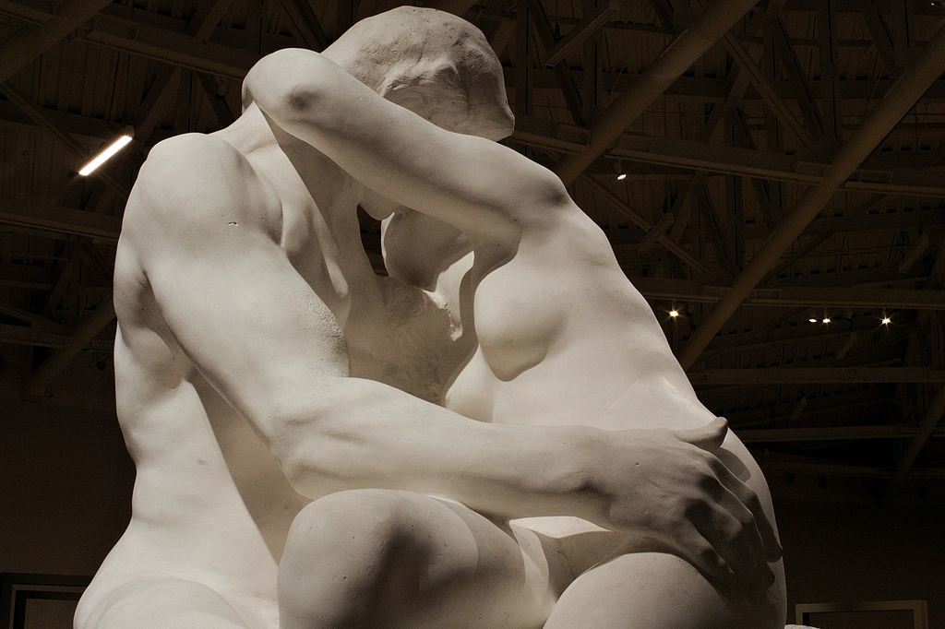
3. 6. 1 Vzájemné uchopování jako symbióza a koloběh života
Auguste Rodin: Polibek
foto Adrián Cerón

Slide 35
3. 7 Částečná dominance uchopujícího, zápas a odevzdávání se
V prvním přiblížení to vypadá tak, že kdo první uchopí, vyhrává. Chudák uchopený už to má za sebou; ostatní ostrouhají, můžou být rádi, že zatím přežili. Úspěšný lovec si také polepší v sociálním žebříčku tlupy. Často to tak opravdu je. Přímý útok na slabší kořist patří ke hrám, v nichž první na tahu většinou vyhrává. Podobně vyhrává ten, kdo si obsadil zlatý důl.
Jenže: Nezačala si vlastně ta kořist svou vábností, probuzením libotaxe lovce nebo těžaře? Jinak by přece za nic nestála. Nakonec ale doplatí na svou přitažlivost, což ovšem platí i pro predátora (třeba kvůli jeho kůži nebo majetku).
Zajímavé jsou situace, kdy o ten zápas sám jde ještě víc než o to, kdo vyhraje. Když si prostě chceme zahrát, což předpokládá, že respektujeme přežití druhé strany, dokonce co možná ve zdraví a dobré pověsti. Příklady by byly z oblastí erotiky, intelektu, sportu a chování zdravé society.
Ono nám vlastně ani nezbývá nic jiného, než odevzdat se kosmické hře přirozeností.

Slide 36
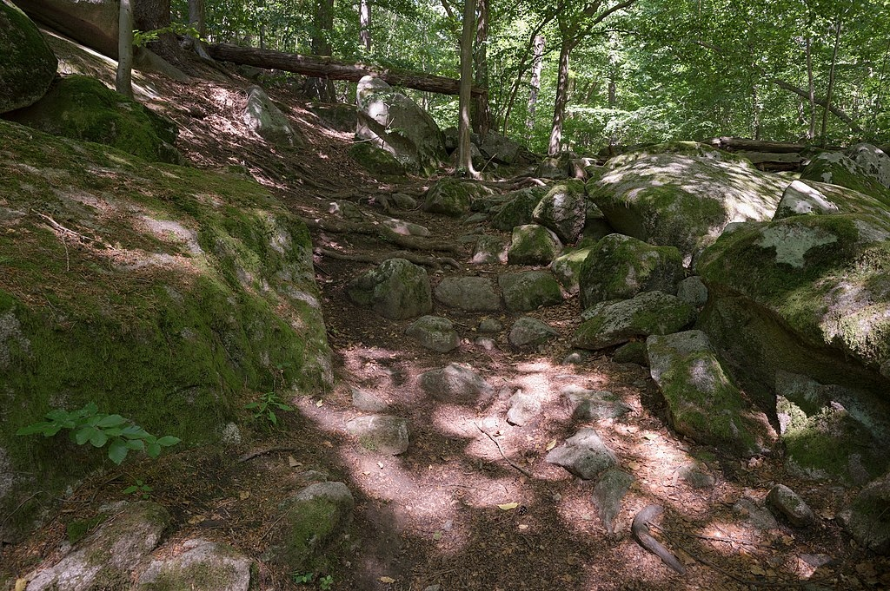
4. Závěr (proč tohle cvičení s trivialitami)
Přepsali jsme obvyklou životní zkušenost do pojmosloví přirozenosti a jejího uchopování.
Průhled řadou trivialit snad ukázal nedostatečnost až zbytečnost subjekt objektového rozvrhu. Tato novověká transformace scholastického dědictví je spíše zátěží. Diference uchopování jsou obapolné a hodnota „objektivity“ poznání spočívá v reflexi způsobu uchopování.
Není ani důvod k tomu, abychom svobodu delegovali na lidskou vůli. Jde o otevřenou a tvůrčí hru možností.
Držení starého (předaristotelského) pojetí přirozenosti umožňuje snad všechno to, kvůli čemu se filosofové 20. století vzepřeli „nadvládě esence nad existencí“. Stačí nepřistoupit na esencialistickou terminologii, na „blbou hru“ na ontologii. Působí to ovšem méně učenecky a hůř se to shrnuje do pouček.

